Slide 1
ZNS:Avoiding the Block Interface Tax for Flash-based SSDs(ATC’21)
邵旭
2021年12月10日
Notes:
大家好，我叫邵旭，今天要讲的是atc21的一篇文章，ZNS 基于闪存的免除块接口开销的ssd设计。

Slide 2
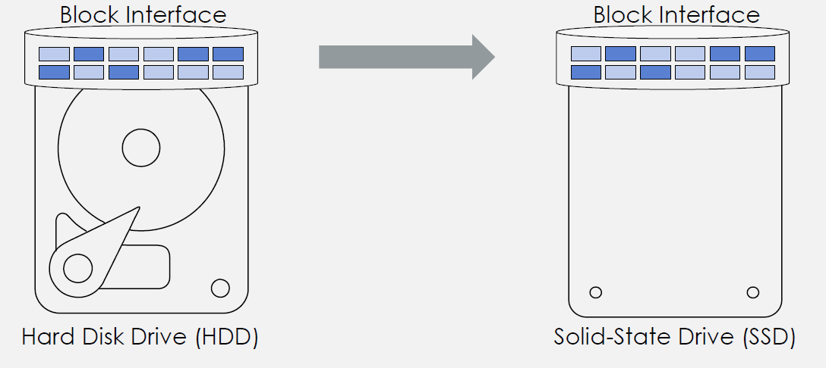
存储设备接口
现在硬盘的接口还是为了适应HDD硬盘的特性定义的，并不适合SSD。因此为了不改变应用程序，只能对SSD硬盘增加一个FTL层来完成逻辑到物理地址的映射，隐藏这种不匹配。但因此导致了过度供应（OP）等问题存在。
Notes:
硬盘接口是当初为了适应HDD硬盘特性而定义的。发展到现在为了不改变上层的应用程序，只能对ssd硬盘增加一个FTL层来完成映射，隐藏这种不匹配，因此导致了一些问题。

Slide 3
块接口的不匹配问题
写放大：文件系统以4KB为一个块进行划分，但ssd的最小写单位远比4KB大
垃圾回收机制：SSD采用append的方式进行更新页，即需要将原来的数据重定向到新的位置，对原数据的整个块进行擦除，这个块才能再次被利用
过度供给(over-provided, OP)：为了满足上述的垃圾回收机制，ssd需要预留一部分空间，这就导致了实际可使用的空间的损失。(7%-28%)
Notes:
块接口对ssd的不匹配主要导致以下几个问题：文件系统和ssd的最小写单位大小不同，且ssd的写单位远比文件系统大。第二个问题是ssd采用append方式进行更新页
因此为了满足上述的GC机制，需要预留一部分空间。

Slide 4
Zoned Storage Model
B
D
C
A
F
E
A
B
C
D
E
F
LBA1
LBA2
LBA3
LBA4
LBA5
LBA6
LBA1
LBA2
LBA3
LBA1
LBA2
LBA3
zone 1
zone 2
任意顺序的读和写
分区之间任意顺序的读写
分区内允许任意读，但只能顺序写
因此也导致了两种方式下的地址映射转换表不同，zone方式需要记录的信息更少
Notes:
传统的设备通过块接口向上层展现的是一个一维的lba数组，每个逻辑块都可以被任意顺序的读写。
而zone分区对其进行了限制，分区之间允许任意顺序读写，但分区之间的lba只能顺序写。因此导致两种方式下地址映射转换表不同，zone所需要记录的信息更少

Slide 5
Zoned Storage Model
B
D
C
A
F
E
A
B
C
D
E
F
LBA1
LBA2
LBA3
LBA4
LBA5
LBA6
LBA1
LBA2
LBA3
LBA1
LBA2
LBA3
zone 1
zone 2
同样因为数据存放方式的区别，zone方式下减少了写的次数和进行垃圾回收的负担。
Notes:
同样，因为存放方式的区别，zone方式下减少了写的次数和进行垃圾回收的负担。

Slide 6
ZNS的构建
为了构建ZNS，文中说明了两个方面需要进行修改设计
硬件设计方案
主机系统适配ZNS接口

Slide 7
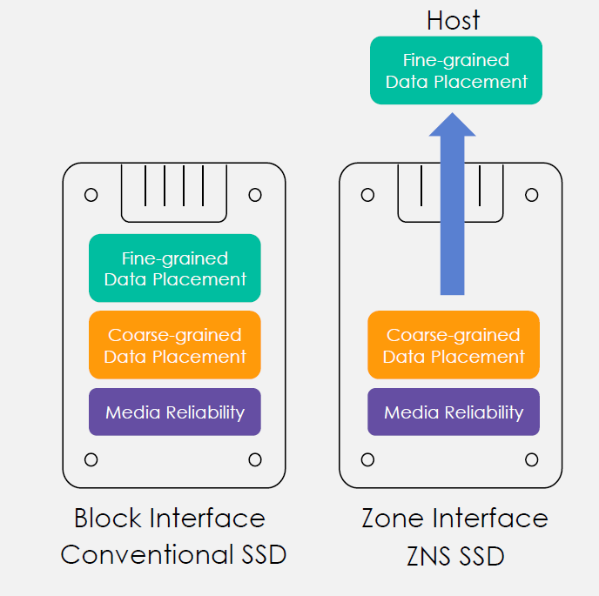
硬件修改
ZNS将传统SSD中的FTL功能层，转交给HOST，由host来完成GC、空间分配等任务。
通过host端对zone进行管理，处理数据的放置操作，因此在操作粒度上与硬件达成了一致
GC等由host来进行，那么就不需要在硬盘上预留空间，同时降低了对ssd的读写次数

Slide 8
host端程序适配ZNS
HOST-side FTL
设计一个主机端的FTL功能层，将zns ssd看作块接口的sdd
File System(f2fs)
使用传统的文件系统特性放置数据
放置效率更高效，但是需要为了GC等任务腾出空间和进行一定修改
End to end Data Placement(RocksDB)
使用一些数据库的方式存放数据，避免了FTL的开销
需要用户执行查看、检查、备份恢复等操作
Notes:
有三种方法可以让host端程序适配ZNS

Slide 9
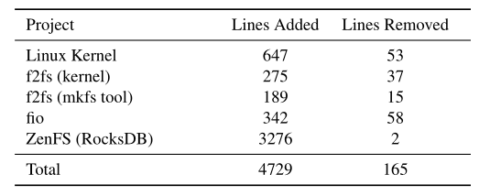
实现测试
通常Linux通过分区块设备子系统给zone设备提供统一的API，修改设备驱动等方式添加对ZNS的支持。

Slide 10
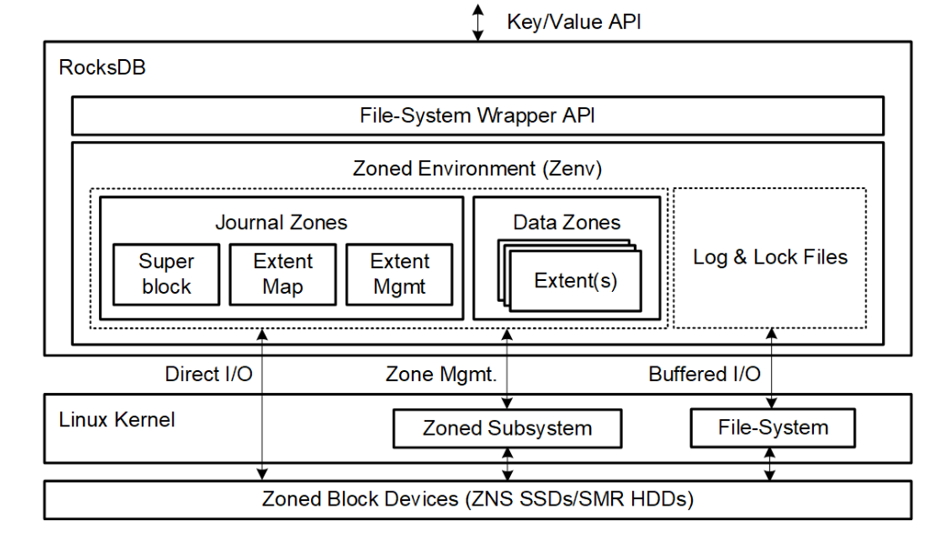
ZenFS
RocksDB是以LSM树结构为基础的数据库。为了通过zone控制数据放置，作者开发了ZenFS，实现一个迷你的磁盘文件系统，将数据遵守访问约束地放置在zone中。

Slide 11
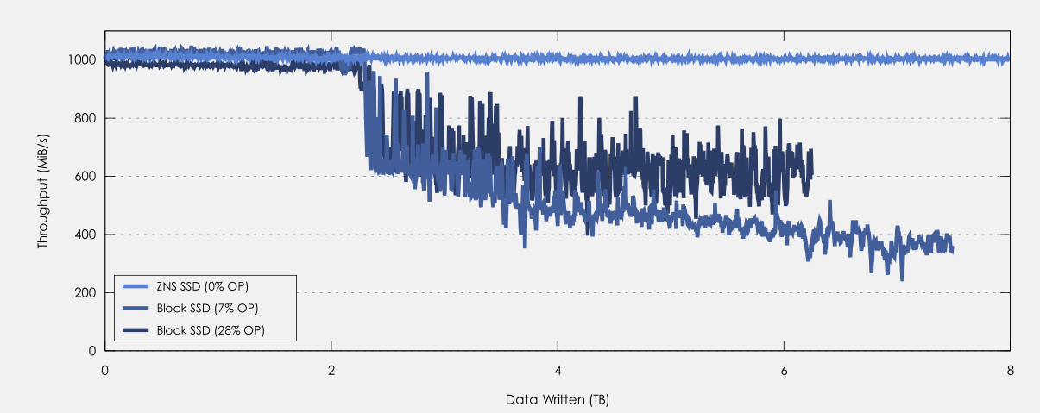
OP对比

Slide 12
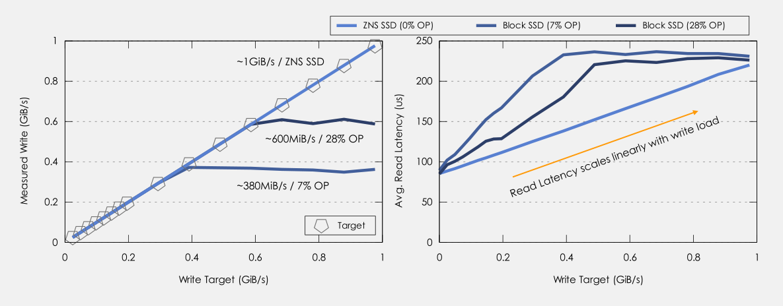
RAW IO 性能测试
Notes:
每次IO请求写入64KB，每秒内发起0-16GB总数据的请求，测试实际写入的数量。
另外测试了随机读取的性能，测试读取延时。

Slide 13
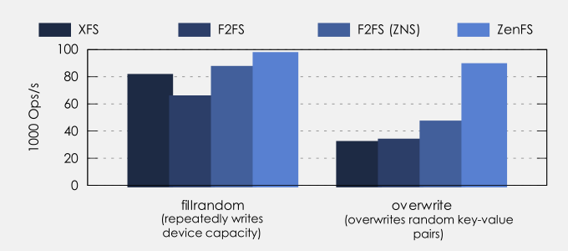
RocksDB写测试
XFS和F2FS提供28%的OP
Notes:
首先 先用密集写，将ssd空间填满，此时垃圾少，因此各系统之间区别不大。
然后用overwrite进行覆写，块接口的ssd需要进行垃圾回收。因此ZenFS有巨大的优势。

Slide 14
总结
根据硬件的实际特性，修改不适配的硬件接口，从而充分发挥硬件本身的优势。虽然该工作思路会增加上层人员的开发负担，但整体应用中提高了性能降低了损失。

